Slide 1
操作系统教程(第4版) 第四章 存储管理
高等教育出版社
2008年3月

Slide 2
笫四章 存储管理
4.1 存储器
4.2 连续存储空间管理
4.3 分页式存储管理
4.4 分段式存储管理
4.5 虚拟存储管理
4.6 Intel x86分段和分页存储结构
4.7 Linux虚拟存储管理
4.8Windows2003虚拟存储管理

Slide 3
存储管理的功能
分配和去配：
抽象和映射：
隔离和共享：
存储扩充：

Slide 4
4.1 存储器
4.1.1存储器的层次
4.1.2地址转换与存储保护

Slide 5
4.1.1 存储器的层次
寄存器
高速缓存
主存储器
磁盘缓存
固定磁盘
可移动存储介质

Slide 6
4.1.2 地址转换与存储保护(1) 程序的编译、链接、装入和执行
编译
链接
装入
执行
源程序模块1
目标代码1
静态重定位
可执行二进代码(主存)
源程序模块2
目标代码2
可重定位目标代码(装载代码)(辅存)
…
…
可执行二进代码(主存)
动态重定位
源程序模块n
目标代码n
库代码
程序名字
空间
逻辑地址
空间
物理地址
空间

Slide 7
地址转换与存储保护(2)
逻辑地址（相对地址）与物理地址（绝对地址）
逻辑地址空间与物理地址空间
地址转换或重定位
静态重定位与动态重定位
存储保护

Slide 8
4.2 连续存储空间管理
4.2.1 固定分区存储管理
4.2.2 可变分区存储管理
4.2.3 伙伴系统
4.2.4 主存不足的存储管理技术

Slide 9
4.2.2 固定分区存储管理
固定分区存储管理的基本思想：
固定分区存储管理的数据结构：
作业进入固定分区排队策略：

Slide 10
固定分区存储管理示例
主存分配表
分区号 | 起始地址 | 长度 | 占用标志
1 | 8K | 16K | 0
2 | 24K | 16K | 0
3 | 40K | 32K
OS(8K)
用户分区1(16K)
用户分区2(16K)
0
Job1
用户分区3(32K)
Job1(20K)

Slide 11
固定分区存储管理的地址转换和存储保护
操作系统区
下限寄存器
B
用户分区1
越界中断
用户分区2
CPU
<B+L2
用户分区3
逻辑地址
绝对地址
用户分区4
用户分区5
上限寄存器
B+L2
用户分区6

Slide 12
4.2.2 可变分区存储管理
可变分区 存储管理是按作业的实际大小来划分分区，且分区个数也是随机的,实现多个作业对主存的共享，进一步提高主存资源利用率。

Slide 13
可变分区存储管理示例
OS(8K)
8k
Job1(15K)
23k
Job2(40K)
Job4(30K)
53k
63k
Job3(10K)
73k
Job1到达内存，Job2到达内存，Job3到达内存，Job2完成，Job4到达内存
128k

Slide 14
可变分区存储管理示例
主存分配表用于描述主存的动态分配信息，由“已分配区表”和“未分配区表”组成。
已分配区表
未分配区表
分区号 | 起始地址 | 长度 | 标志
1 | 8K | 15k | Job1
2 | 23k | 30k | Job4
3 | 63k | 19K | Job3
分区号 | 起始地址 | 长度 | 标志
1 | 53k | 10k | Free
2 | 73k | 55k | Free

Slide 15
可变分区回收算法
可变分区回收问题，（分区的合并）
1
A
X
B
A
B
2
A
X
A
3
X
B
B
4
X

Slide 16
链表空闲区管理方法
空闲区开头单元存放本空闲区长度及下个空闲区起始地址,把所有空闲区都链接起来,设置第一块空闲区地址指针,让它指向第一块空闲区地址。
申请空闲区;
归还空闲区。

Slide 17
可变分区管理分配算法
1） 最先适应分配算法
2）下次适应分配算法
3) 最优适应分配算法
4）最坏适应分配算法
5) 快速适应分配算法

Slide 18
可变分区地址转换与存储保护
限长寄存器
基址寄存器
限长
基址
操作系统区
空闲分区1
CPU
<
限长
用户作业1
逻辑地址
绝对地址
空闲分区2
越界中断

Slide 19
多对基址/限长寄存器
重定位寄存器1
限长寄存器1
进程A
私有空间
重定位寄存器2
限长寄存器2
进程A虚CPU
共享区
重定位寄存器1
限长寄存器1
进程B
私有空间
重定位寄存器2
限长寄存器2
进程B虚CPU
物理主存
多对重定位寄存器支持主存共享

Slide 20
伙伴系统
最早于1963, Harry Markowitz所发明
Knuth 在《计算机程序设计艺术》描述了该算法
基本思想，不断对半分割空闲内存空间，来寻找最合适的分区，使用完成之后反向回收成大的空闲分区较为方便。
优点，小的内存压缩代价及外碎片。
确定，内碎片存在。

Slide 21
伙伴系统演示（1）
一个1M内存的系统中，有如下进程及其内存请求顺序：
A，54KB
B，108KB
C，60KB
D，120KB
C释放
A释放
B释放
D释放

Slide 22
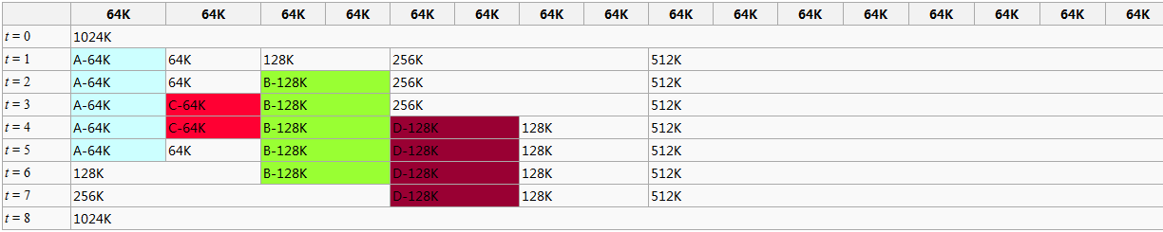
伙伴系统演示（2）

Slide 23
4.2.4 主存不足的存储管理技术
移动技术，（内存压缩）
操作系统
操作系统
操作系统
作业1
作业1
作业1
空闲区
作业2
作业2
作业2
作业3
作业3
空闲区
空闲区
作业4
作业3
空闲区
空闲区

Slide 24
2 对换技术
对换的作用
对换进程的选择
UNIX对换器
Windows对换器

Slide 25
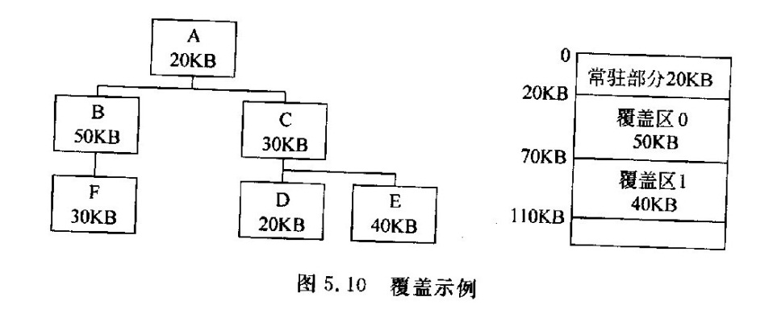
3 覆盖技术

